Slide 1
Εθνικός Δρυμός Πάρνηθας
Οργκίτο Νίκα

Slide 2
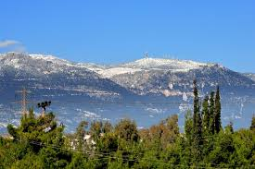
Η Πάρνηθα
Η Πάρνηθα είναι βουνό της Αττικής. Καλύπτεται από πεύκα στα χαμηλότερα και από έλατα στα υψηλότερα σημεία της. Η Πάρνηθα αποτελεί σημαντική περιοχή για τα πουλιά και έχει ανακηρυχθεί τοπίο ιδιαίτερου φυσικού κάλλους.

Slide 3
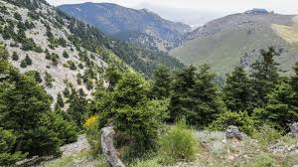
Η μορφολογία
Ένα ενδιαφέρον χαρακτηριστικό της Πάρνηθας είναι η μεγάλη ποικιλομορφία της. Από ανατολή σε δύση απλώνονται μακριές κορυφογραμμές που σχηματίζουν 16 κορυφές με υψόμετρο άνω των 1.000 μ.

Slide 4
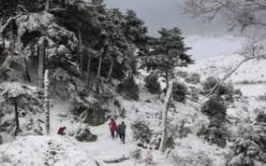
Το κλίμα
Η θερμοκρασία στα ορεινά της Πάρνηθας είναι 2-6°C μικρότερη από την αντίστοιχη θερμοκρασία στα χαμηλά. Οι βροχοπτώσεις είναι διπλάσιες στην ανώτερη ζώνη του βουνού, ενώ ο παγετός και η ομίχλη είναι συχνά φαινόμενα στο βουνό, φθινόπωρο και χειμώνα.

Slide 5
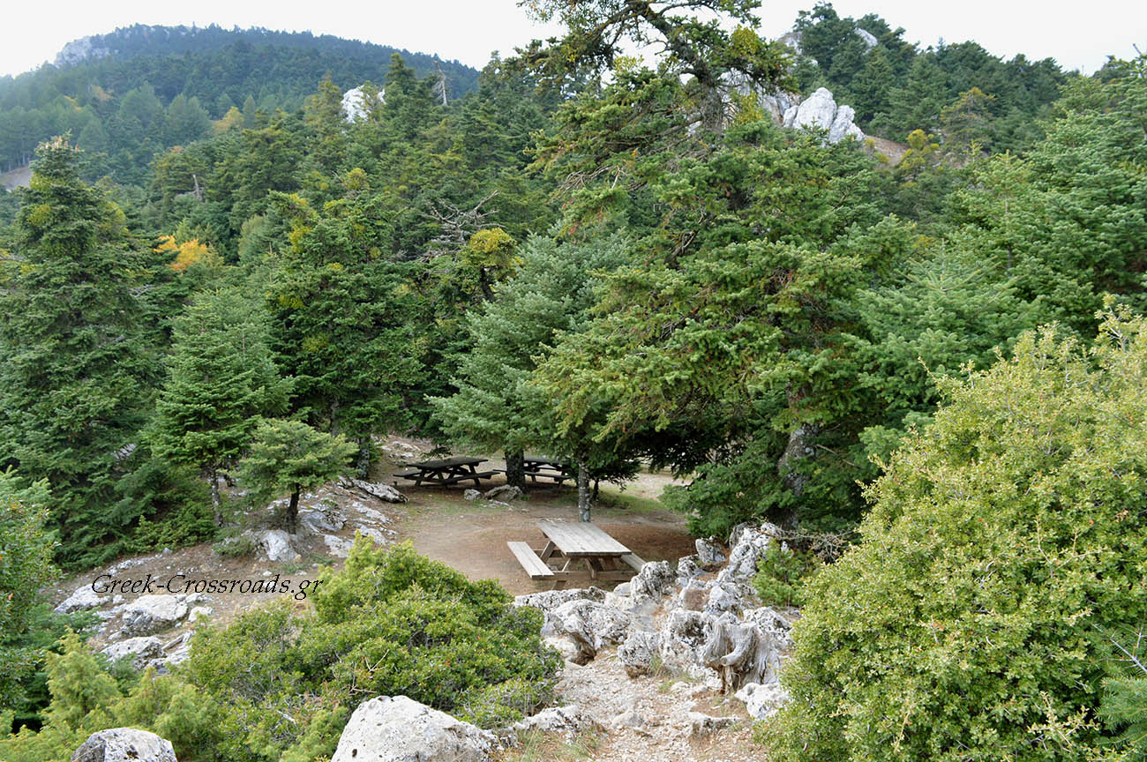
Η χλωρίδα
Υπάρχει μεγάλη ποικιλία βιοτόπων και οικοσυστημάτων λόγω του συνδυασμού της γεωγραφικής θέσης της Ελλάδας, του ιδανικού μεσογειακού κλίματος, του έντονου ανάγλυφου και της πλούσιας παλαιογεωγραφικής ιστορίας του ελληνικού χώρου δημιούργησαν οικότοπους ζωτικής σημασίας.

Slide 6
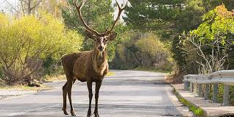
Η πανίδα
Η Πάρνηθα προσφέρει πολύ καλές συνθήκες για την ανάπτυξη της άγριας πανίδας. Η πανίδα της Πάρνηθας παραμένει μεταξύ των πλουσιοτέρων της Αττικής και παρά τις αντιξοότητες και τις ανθρώπινες επιδράσεις

Slide 7
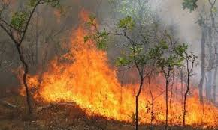
Αποτελέσματα
νεκρώσεις στα φυτά
μόλυνση των επιφανειακών και υπόγειων υδάτων
δραματική μείωση των ειδών και του πληθυσμού της πανίδας και της χλωρίδας
Απειλές
Πυρκαγιές
Απορρίμματα
Παράνομο κυνήγι
Ξήρανση της ελάτης
Ασθένειες των πεύκων
Διάφορες εγκαταστάσεις
Ρύπανση
Υποβάθμιση των δασών
Βιομηχανική ανάπτυξη

